Slide 1
YÜZEY SULAMA YÖNTEMLERİ
3. Uzun Tava Sulama Yöntemi
Prof. Dr. A. Halim ORTA

Slide 2
Uzun Tava Sulama Yöntemi
Uzun tava sulama yönteminde, tarla parseli hakim eğim doğrultusunda paralel toprak seddeler yapılarak dar ve uzun şeritlere bölünür. Bu arazi şeritlerine uzun tava ya da border adı verilmektedir .
Bu yöntemde, tava sulama yönteminin aksine, suyun göllendirilmesi söz konusu değildir. Tava sonu açıktır ve tavadan çıkan su bir yüzey drenaj kanalı ile uzaklaştırılır. Uzun tava boyunca su, toprak yüzeyinde ince bir katman oluşturacak biçimde ilerler. Gerekli sulama suyu miktarı, suyun hem ilerlemesi hem de tavaya su verme işlemi durdurulduktan sonra geri çekilmesi sırasında infiltrasyonla toprağa sızarak bitki kök bölgesinde depolanır.

Slide 3
Toprak Özellikleri:
Uzun tava sulama yöntemi ancak, su alma hızı nispeten düşük, kullanılabilir su tutma kapasitesi yüksek topraklarda uygulanabilir. Tava sulama yönteminde olduğu gibi, su alma hızı yüksek hafif bünyeli topraklarla, kaymak tabakası bağlama özelliğindeki ağır bünyeli topraklarda kullanılmaz.
Topografya Özellikleri:
Sulama doğrultusuna dik yönde, başka bir deyişle, tava eni boyunca arazinin eğimsiz olması gerekir. Sulama doğrultusunda eğimin % 3’ ü aşması istenmez. Bu nedenle, uzun tava sulama yönteminde özel arazi tesviyesi yapılır. Bunun için, tavalar oluşturulduktan sonra, her tava eni boyunca eğimsiz olacak biçimde ince tesviye makineleri ile düzeltilir.

Slide 4
Bitki Özellikleri :
Uzun tava sulama yöntemi, genellikle kök boğazının ıslatılmasından kaynaklanan hastalıklara duyarlı olmayan sık ekilen ya da dikilen bitkilerle meyve ağaçlarının sulanmasında kullanılmaktadır.
Bu tip bitkilerin sulanmasında arazi eğimsizse tava sulama yöntemi, sulama doğrultusunda eğim varsa uzun tava sulama yöntemi tercih edilmektedir.
Su Kaynağı
Tava sulama yöntemindeki koşulların benzeridir. Koşulların elverdiği durumlarda tava sonları açık olan, dolayısıyla yüzey akış ve su kayıplarının yüksek olduğu uzun tava sulama yöntemi yerine tava sulama yönteminin kullanılması önerilir.

Slide 5
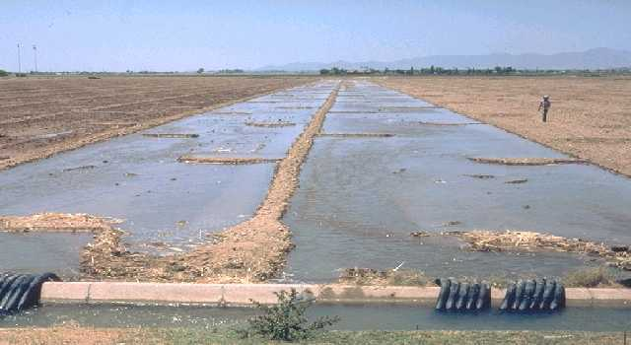

Slide 6
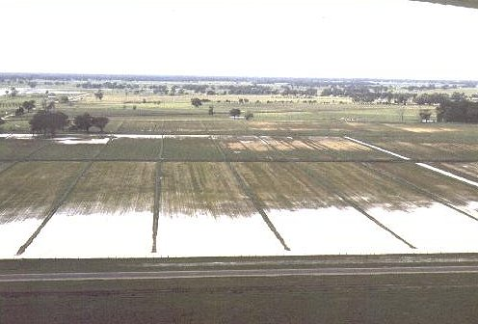

Slide 7
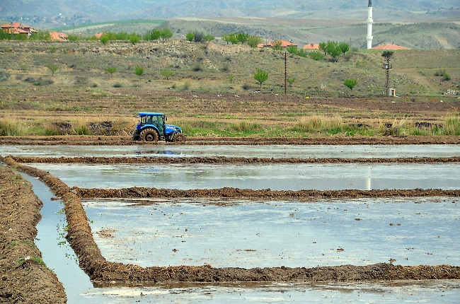

Slide 8
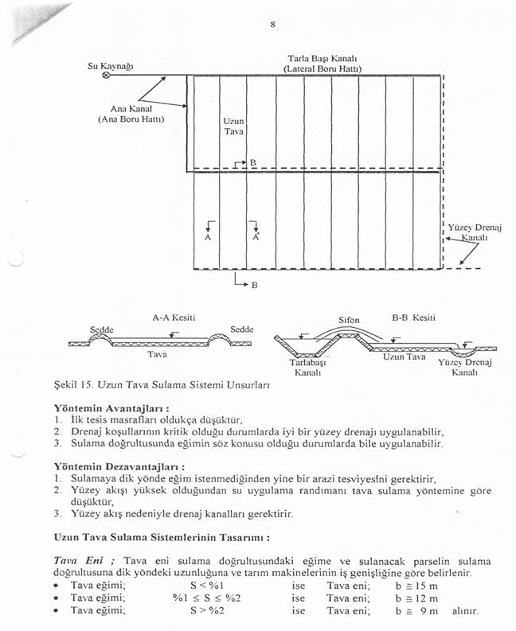

Slide 9
Yöntemin avantajları
İlk tesis masrafı oldukça düşüktür.
Drenaj koşullarının kritik olduğu koşullarda iyi bir yüzey drenajı uygulanabilir.
Sulama doğrultusunda eğimin söz konusu olduğu durumlarda bile uygulanabilir.
Dezavantajları
Sulamaya dik yönde eğim istenmediğinden yine bir arazi tesviyesi gerektirir.
Yüzey akışı yüksek olduğundan su uygulama randımanı tava sulama yöntemine göre düşüktür.
Yüzey akışı nedeniyle drenaj kanalları gerektirir.

Slide 10
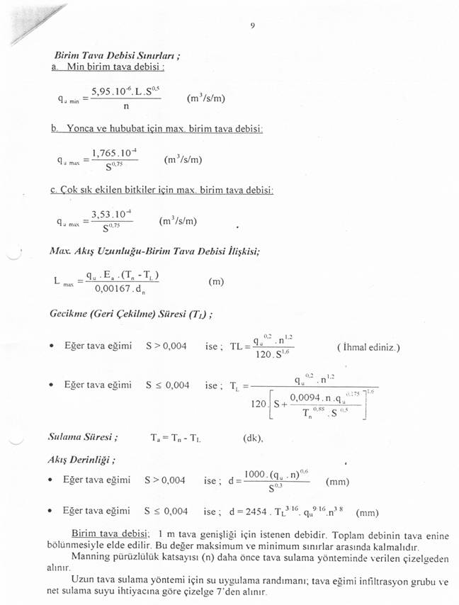
Sistem Tasarımı
Tava eni sulama doğrultusundaki eğime ve sulanacak parselin sulama doğrultusuna dik yöndeki uzunluğuna ve tarım makinelerinin iş genişliğine göre belirlenir.
Sulama süresi; Ta = Tn - T_{L}

Slide 11
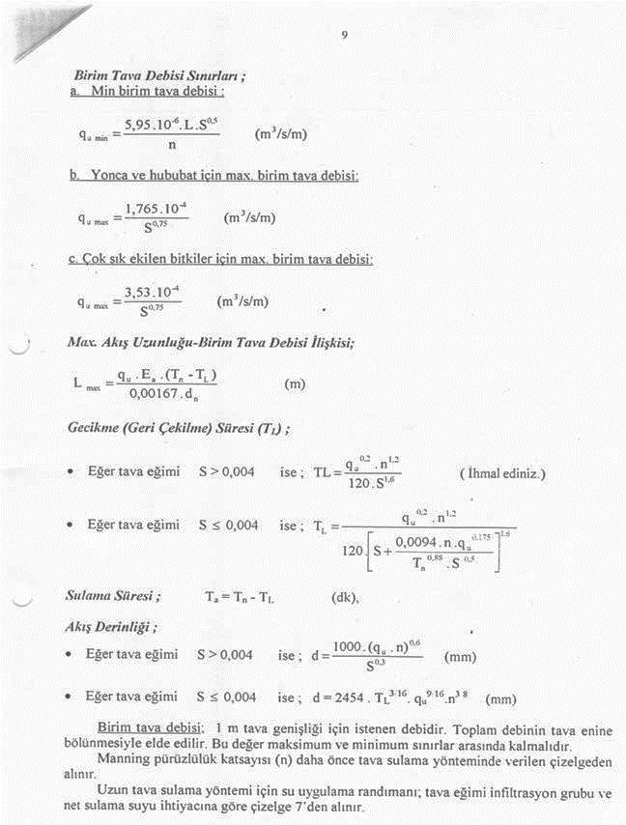
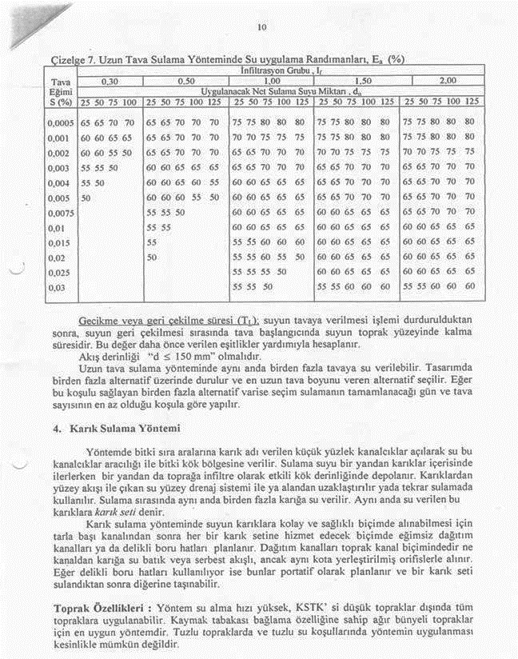

Slide 12
Birim tava debisi sınırları

Slide 13
